Slide 1
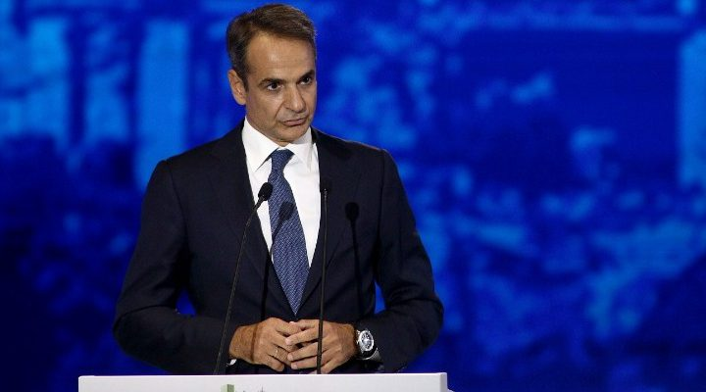
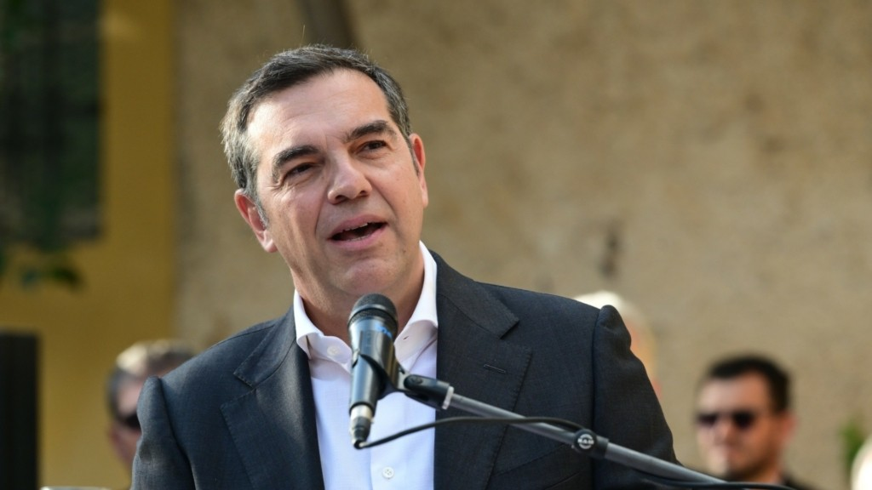
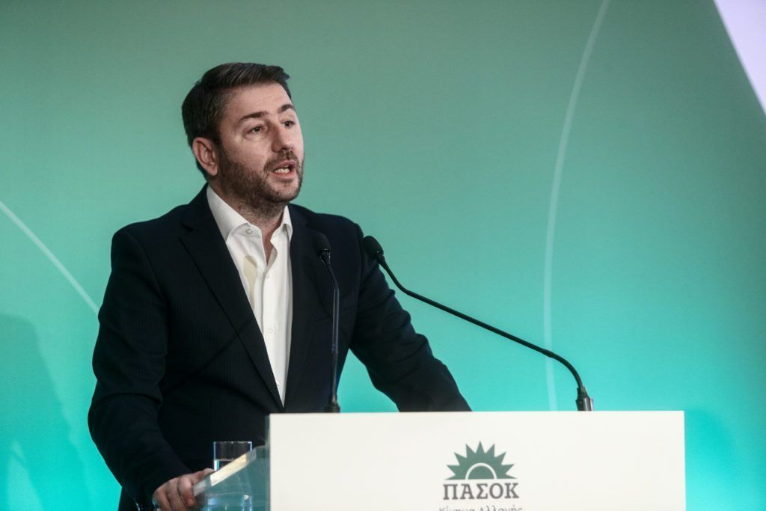
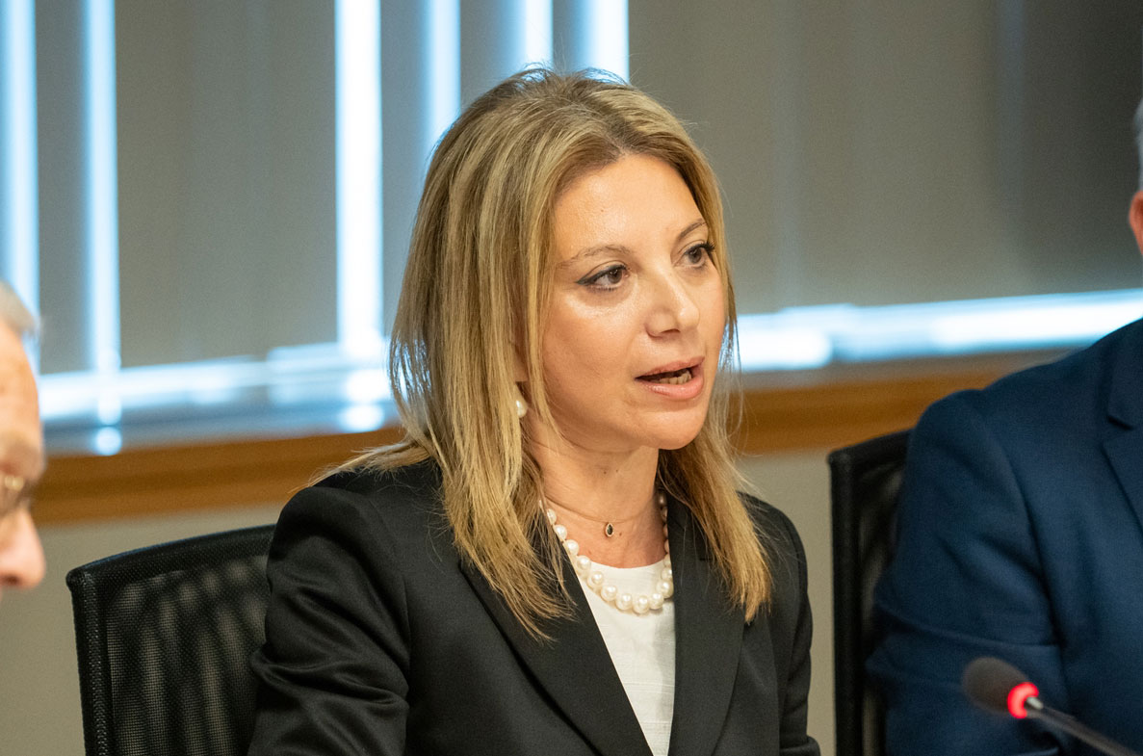
Τα αποτελέσματα παρουσιάζονται σε επίπεδο συνολικού δείγματος. Τα διαχρονικά στοιχεία, οι αναλύσεις σε σημαντικά υποκοινά (πχ δημογραφικά στοιχεία, ψηφοφόροι κομμάτων κλπ) και συγκεκριμένες ερωτήσεις συμπεριλαμβάνονται στην πλήρη έκθεση της έρευνας/μελέτης
4.
ΓΕΝΙΚΗ ΑΞΙΟΛΟΓΗΣΗ ΑΡΧΗΓΩΝ ΣΕ ΤΟΜΕΙΣ / ΑΞΙΟΛΟΓΗΣΗ ΚΥΒΕΡΝΗΣΗΣ & ΑΝΤΙΠΟΛΙΤΕΥΣΗΣ

Slide 2
4.
Α. ΓΕΝΙΚΗ ΑΞΙΟΛΟΓΗΣΗ ΑΡΧΗΓΩΝ
Ι. Καταλληλότερος πρωθυπουργός
Β. ΑΞΙΟΛΟΓΗΣΗ ΚΥΒΕΡΝΗΣΗΣ ΝΔ
Ι. Αξιολόγηση χειρισμών Πρωθυπουργού Κ. Μητσοτάκη
II. Πιστεύετε ότι ο Κ. Μητσοτάκης και η ΝΔ αξίζουν μία τρίτη κυβερνητική θητεία ή πρέπει να υπάρξει κυβερνητική αλλαγή;
III. Βαθμός συμφωνίας με άποψη : Δεν υπάρχει ισχυρή εναλλακτική κυβερνητική πρόταση και τελικά η ΝΔ θα ανακάμψει
Γ. ΑΞΙΟΛΟΓΗΣΗ ΠΡΟΣΩΠΩΝ ΑΝΤΙΠΟΛΙΤΕΥΣΗΣ
Ι. Αξιολόγηση στάσης Ν. Ανδρουλάκη ως Αξιωματική Αντιπολίτευση
ΙΙ. Αξιολόγηση στάσης Α. Τσίπρα ως αρχηγού ΕΛΑΣ
ΙΙΙ. Αξιολόγηση στάσης Μ. Καρυστιανού ως αρχηγού Ελπίδας για Δημοκρατία
Δ. ΓΕΝΙΚΗ ΑΞΙΟΛΟΓΗΣΗ ΣΥΓΚΕΚΡΙΜΕΝΩΝ ΑΡΧΗΓΩΝ ΣΕ ΤΟΜΕΙΣ ΠΟΛΙΤΙΚΗΣ ΚΑΙ ΣΕ ΣΥΓΚΕΚΡΙΜΕΝΑ ΧΑΡΑΚΤΗΡΙΣΤΙΚΑ
Κ. Μητσοτάκης
Ν. Ανδρουλάκης
Α. Τσίπρας
Μ. Καρυστιανού

Slide 3

4.
Α.ΓΕΝΙΚΗ ΑΞΙΟΛΟΓΗΣΗ ΑΡΧΗΓΩΝ
Ι. Καταλληλότερος Πρωθυπουργός

Slide 4
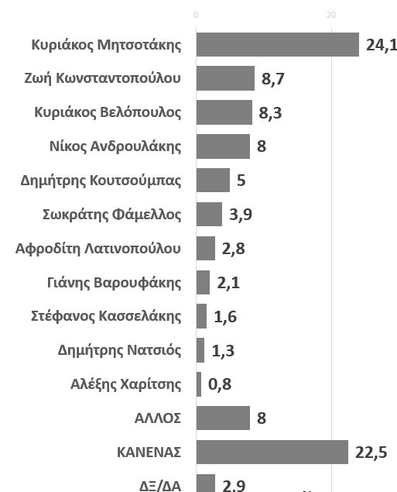
Ι. Καταλληλότερος Πρωθυπουργός – Καθ’ υπόδειξη
Θα ήθελα να μου πείτε ποιος από αυτούς κατά τη γνώμη σας είναι ο καταλληλότερος για Πρωθυπουργός της χώρας;
Σύνολο ερωτηθέντων (Ν=2000)
Ιούλιος 2026
Δεκέμβριος 2025
%
4
Εικόνα Δρώντων: Δείκτες Αξιολόγησης πολιτικών προσώπων

Slide 5
4.
Β.ΑΞΙΟΛΟΓΗΣΗ ΚΥΒΕΡΝΗΣΗΣ ΝΔ
ΝΔ
Ι. Αξιολόγηση χειρισμών Πρωθυπουργού Κ. Μητσοτάκη

Slide 6
Ι. Αξιολόγηση χειρισμών Πρωθυπουργού K. Μητσοτάκη
Πώς κρίνετε εσείς προσωπικά τους χειρισμούς του κ. Κ. Μητσοτάκη στην θέση του Πρωθυπουργού στην κυβέρνηση ;
Σύνολο ερωτηθέντων (Ν=2000)
28,8%
67,4%
%

Slide 7
4.
Β. ΑΞΙΟΛΟΓΗΣΗ ΚΥΒΕΡΝΗΣΗΣ ΝΔ
ΝΔ
ΙΙ. Πιστεύετε ότι ο Κ. Μητσοτάκης και η ΝΔ αξίζουν
μία τρίτη κυβερνητική θητεία ή πρέπει να υπάρξει κυβερνητική αλλαγή;

Slide 8
ΙΙ. Πιστεύετε ότι ο Κ. Μητσοτάκης και η ΝΔ αξίζουν μία τρίτη κυβερνητική θητεία ή πρέπει να υπάρξει κυβερνητική αλλαγή;
Πιστεύετε ότι ο Κυριάκος Μητσοτάκης και η ΝΔ αξίζουν μία τρίτη κυβερνητική θητεία ή πρέπει να υπάρξει κυβερνητική αλλαγή;
Σύνολο ερωτηθέντων (Ν=2000)
Ιούλιος 2026
Δεκέμβριος 2025
25,8%
25,1%
69,5%
70,7%
%

Slide 9
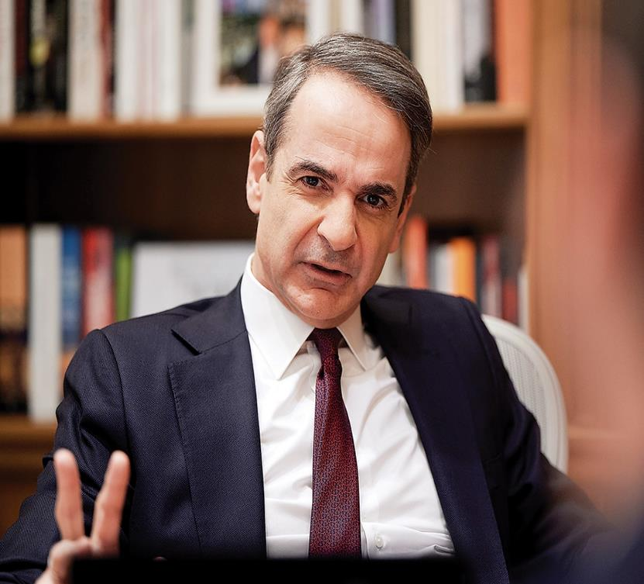
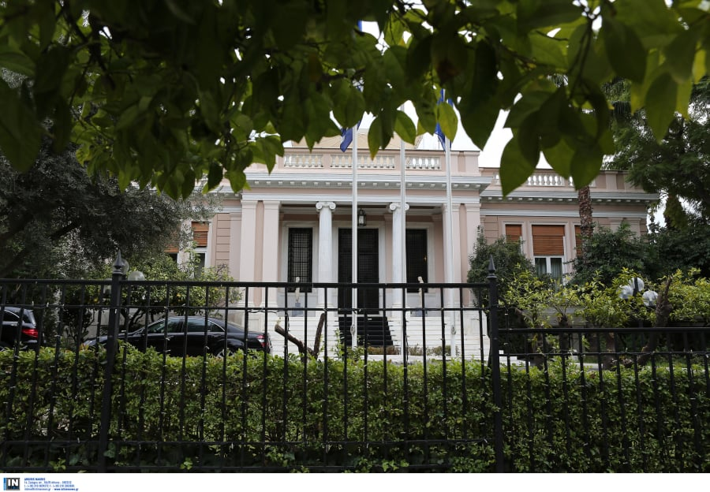
4.
Β.ΑΞΙΟΛΟΓΗΣΗ ΚΥΒΕΡΝΗΣΗΣ ΝΔ
III. Βαθμός συμφωνίας με άποψη: Δεν υπάρχει ισχυρή εναλλακτική κυβερνητική πρόταση και τελικά η ΝΔ θα ανακάμψει

Slide 10
ΙΙI. Βαθμός συμφωνίας με την άποψη: Δεν υπάρχει ισχυρή εναλλακτική κυβερνητική πρόταση και τελικά η ΝΔ θα ανακάμψει
Πόσο συμφωνείτε ή διαφωνείτε με την άποψη «Μιας και δεν υπάρχει ισχυρή εναλλακτική κυβερνητική πρόταση τελικά η ΝΔ θα ανακάμψει και θα ξανά-συσπειρώσει τους ψηφοφόρους που σήμερα χάνει προς άλλα κόμματα ή κόμματα ή σε άλλες επιλογές »
Σύνολο ερωτηθέντων (Ν=2000)
Βαθμός συμφωνίας: «Μιας και δεν υπάρχει ισχυρή εναλλακτική κυβερνητική πρόταση τελικά η ΝΔ θα ανακάμψει και θα ξανά-συσπειρώσει τους ψηφοφόρους που σήμερα χάνει προς άλλα κόμματα ή κόμματα ή σε άλλες επιλογές»
Ιούλιος 2026
Δεκέμβριος 2025
Ιούνιος 2025
38,6%
41,2%
41,4%
51,3%
48,6%
48,1%
Ψηφοφόροι Ευρωεκλογών Ιουνίου 2024
*Ενδεικτική Βάση Ανάλυσης
 | ΣΥΝΟΛΟ ΕΡΩΤΗΘΕΝΤΩΝ | ΨΗΦ. NΔ ΙΟΥΝ.‘24 | ΨΗΦ. ΣΥΡΙΖΑ ΙΟΥΝ.‘24 | ΨΗΦ. ΠΑΣΟΚ ΙΟΥΝ.‘24 | ΨΗΦ. ΕΛΛ. ΛΥΣΗ ΙΟΥΝ.‘24 | ΨΗΦ. ΚΚΕ ΙΟΥΝ.‘24 | ΨΗΦ. ΝΙΚΗ ΙΟΥΝ.‘24 | ΨΗΦ. ΠΛ. ΕΛΕΥΘΕΡΙΑΣ ΙΟΥΝ.’24* | ΨΗΦ. ΦΩΝΗ ΛΟΓΙΚΗΣ ΙΟΥΝ.’24* | Αδιευκρίνιστη Ψήφος Βουλευτικών Εκλογών σήμερα
Σίγουρα/Μάλλον συμφωνώ | 38,6 | 77,3 | 20,5 | 22,5 | 29,6 | 29,6 | 34,5 | 27,5 | 40,8 | 29
Μάλλον/Σίγουρα διαφωνώ | 51,3 | 18,9 | 70,3 | 68 | 61,2 | 66,2 | 57,2 | 60 | 50,3 | 49,1
ΔΞ/ΔΑ | 10,1 | 3,7 | 9,3 | 9,5 | 9,2 | 4,1 | 8,4 | 12,5 | 8,9 | 22

Slide 11
4.
Γ. ΑΞΙΟΛΟΓΗΣΗ ΠΡΟΣΩΠΩΝ ΑΝΤΙΠΟΛΙΤΕΥΣΗΣ
Ι. Αξιολόγηση στάσης Ν. Ανδρουλάκη ως Αξιωματική Αντιπολίτευση
ΙΙ. Αξιολόγηση στάσης του Αλέξη Τσίπρα ως αρχηγού του ΕΛΑΣ
ΙΙΙ. Αξιολόγηση στάσης Μ. Καρυστιανού ως αρχηγού Ελπίδας για Δημοκρατία

Slide 12

Ι. Αξιολόγηση στάσης Ν. Ανδρουλάκη ως Αξιωματική Αντιπολίτευση
Πώς κρίνετε την έως τώρα στάση του Νίκου Ανδρουλάκη ως αρχηγού της Αξιωματικής Αντιπολίτευσης;
Σύνολο ερωτηθέντων (Ν=2000)
Ιούλιος 2026
Δεκέμβριος 2025
Ιούνιος 2025
Δεκέμβριος 2024
18,4%
19,3%
19,5%
24,5%
75,4%
75,5%
74,6%
69,9%
%

Slide 13
ΙΙ. Αξιολόγηση στάσης του Αλέξη Τσίπρα ως αρχηγού του ΕΛΑΣ
Πως κρίνετε την έως τώρα στάση του κ. Αλέξη Τσίπρα ως αρχηγού του ΕΛΑΣ;
Σύνολο ερωτηθέντων (Ν=2000)
Ιούλιος 2026
25,4%
67,2%
%

Slide 14
ΙΙΙ. Αξιολόγηση στάσης της Μαρίας Καρυστιανού ως αρχηγού της Ελπίδας για την Δημοκρατία
Πως κρίνετε την έως τώρα στάση της κ. Μαρίας Καρυστιανού ως αρχηγού της Ελπίδας για την Δημοκρατία;
Σύνολο ερωτηθέντων (Ν=2000)
Ιούλιος 2026
33,6%
56,3%
%

Slide 15
4.
Δ. ΓΕΝΙΚΗ ΑΞΙΟΛΟΓΗΣΗ ΑΡΧΗΓΩΝ ΣΕ ΤΟΜΕΙΣ ΠΟΛΙΤΙΚΗΣ
      Α. Θέματα οικονομικής πολιτικής
      Β. Θέματα εξωτερικής πολιτικής
      Γ. Θέματα κοινωνικής πολιτικής
      Δ. Θέματα διαφάνειας
      Ε. Αντιμετώπιση της ακρίβειας
      ΣΤ. Θέματα ανάπτυξης
      Z. Ευπαθείς ομάδες

Slide 16
Ι. Ποιοι/ Ποιες από τους παρακάτω πολιτικούς αρχηγούς θεωρείτε ότι μπορούν να αντιμετωπίσουν καλύτερα κάθε έναν από τους μεγάλους τομείς
Θα ήθελα να μου πείτε ποιος/ποια ή ποιοι/ ποιες από τους παρακάτω πολιτικούς αρχηγούς θεωρείτε ότι μπορούν να αντιμετωπίσουν καλύτερα κάθε έναν από τους μεγάλους
τομείς / θέματα που θα σας διαβάσω/ θα δείτε στην οθόνη
Σύνολο ερωτηθέντων (Ν=2000)
Πολλαπλές Απαντήσεις
ΟΙΚΟΝΟΜΙΚΗ ΠΟΛΙΤΙΚΗ | ΕΞΩΤΕΡΙΚΗ ΠΟΛΙΤΙΚΗ | ΚΟΙΝΩΝΙΚΗ ΠΟΛΙΤΙΚΗ | ΔΙΑΦΑΝΕΙΑ ΔΙΑΦΘΟΡΑ | ΑΚΡΙΒΕΙΑ | ΑΝΑΠΤΥΞΗ | ΕΥΠΑΘΕΙΣ ΟΜΑΔΕΣ
%
16

Slide 17
4.
Δ. ΓΕΝΙΚΗ ΑΞΙΟΛΟΓΗΣΗ ΑΡΧΗΓΩΝ ΚΟΜΜΑΤΩΝ
ΣΕ 4 ΧΑΡΑΚΤΗΡΙΣΤΙΚΑ ΔΙΑΚΥΒΕΡΝΗΣΗΣ
Ι. Ικανότητα να κυβερνήσει αποτελεσματικά
ΙΙ. Ειλικρίνεια
ΙΙΙ. Κοντά στους πολίτες
IV. Όραμα για το μέλλον της χώρας

Slide 18
Ι. Αξιολόγηση Κ. Μητσοτάκη Ν. Ανδρουλάκη, Α. Τσίπρα, Μ. Καρυστιανού στην
Ικανότητα να κυβερνήσει αποτελεσματικά την χώρα
Πόσο διαθέτει το συγκεκριμένο χαρακτηριστικό ο κάθε πολιτικός αρχηγός
1 Καθόλου | 2 | 3 | 4 | 5 | 6 | 7 | 8 | 9 | 10= Πάρα Πολύ
Μεθοδολογία ερώτησης:
Ο κάθε πολιτικός
διερευνήθηκε ξεχωριστά
Σύνολο ερωτηθέντων (Ν=2000)
Για καθέναν από τους παρακάτω πολιτικούς αρχηγούς, θα θέλαμε να μας πείτε σε ποιο βαθμό θεωρείτε ότι διαθέτει τα παρακάτω χαρακτηριστικά.
Notes:
18

Slide 19
Ι. Αξιολόγηση Κ. Μητσοτάκη Ν. Ανδρουλάκη, Α. Τσίπρα, Μ. Καρυστιανού στην
Ειλικρίνεια
Πόσο διαθέτει το συγκεκριμένο χαρακτηριστικό ο κάθε πολιτικός αρχηγός
Μεθοδολογία ερώτησης:
Ο κάθε πολιτικός
διερευνήθηκε ξεχωριστά
1 Καθόλου | 2 | 3 | 4 | 5 | 6 | 7 | 8 | 9 | 10= Πάρα Πολύ
Σύνολο ερωτηθέντων (Ν=2000)
Για καθέναν από τους παρακάτω πολιτικούς αρχηγούς, θα θέλαμε να μας πείτε σε ποιο βαθμό θεωρείτε ότι διαθέτει τα παρακάτω χαρακτηριστικά.
Notes:
19

Slide 20
Ι. Αξιολόγηση Κ. Μητσοτάκη Ν. Ανδρουλάκη, Α. Τσίπρα, Μ. Καρυστιανού στο χαρακτηριστικό
Κοντά στους πολίτες /Γνώση των προβλημάτων τους
Σύνολο ερωτηθέντων (Ν=2000)
Πόσο διαθέτει το συγκεκριμένο χαρακτηριστικό ο κάθε πολιτικός αρχηγός
1 Καθόλου | 2 | 3 | 4 | 5 | 6 | 7 | 8 | 9 | 10= Πάρα Πολύ
Μεθοδολογία ερώτησης:
Ο κάθε πολιτικός
διερευνήθηκε ξεχωριστά
Σύνολο ερωτηθέντων (Ν=2000)
Για καθέναν από τους παρακάτω πολιτικούς αρχηγούς, θα θέλαμε να μας πείτε σε ποιο βαθμό θεωρείτε ότι διαθέτει τα παρακάτω χαρακτηριστικά.
Notes:
20

Slide 21
Ι. Αξιολόγηση Κ. Μητσοτάκη Ν. Ανδρουλάκη, Α. Τσίπρα, Μ. Καρυστιανού στο χαρακτηριστικό
Όραμα για το μέλλον της χώρας
Πόσο διαθέτει το συγκεκριμένο χαρακτηριστικό ο κάθε πολιτικός αρχηγός
1 Καθόλου | 2 | 3 | 4 | 5 | 6 | 7 | 8 | 9 | 10= Πάρα Πολύ
Μεθοδολογία ερώτησης:
Ο κάθε πολιτικός
διερευνήθηκε ξεχωριστά
Σύνολο ερωτηθέντων (Ν=2000)
Για καθέναν από τους παρακάτω πολιτικούς αρχηγούς, θα θέλαμε να μας πείτε σε ποιο βαθμό θεωρείτε ότι διαθέτει τα παρακάτω χαρακτηριστικά.
Notes:
21

Slide 22
4.
ΓΕΝΙΚΗ ΑΞΙΟΛΟΓΗΣΗ ΑΡΧΗΓΩΝ ΣΕ ΤΟΜΕΙΣ / ΑΞΙΟΛΟΓΗΣΗ ΚΥΒΕΡΝΗΣΗΣ & ΑΝΤΙΠΟΛΙΤΕΥΣΗΣ

